Slide 1
Педагогический совет. Выступление Пантюшиной Н.В. (учителя начальных классов)
«Воспитание гражданственности и
патриотизма у младших школьников"

Slide 2
Цель воспитания:
Развитие у школьников гражданственности, патриотизма как важнейших духовно-нравственных и социальных ценностей, готовность к активному проявлению в различных сферах жизни общества.
Формирование духовно и физически здорового человека, неразрывно связывающего свою судьбу с будущим родного города, края и страны;

Slide 3
Задачи:
Развитие духовно-нравственной личности, разумно сочетающей личные интересы с общественными.
Воспитание чувства долга, ответственности, готовности к защите Отечества, чувства любви и привязанности к семье, родному дому, своей Родине, традициям, обычаям своего народа. Формирование умений и потребности сохранять и приумножать богатства природы.

Slide 4
Формирование необходимых материальных и правовых норм поведения в части государственных, трудовых, гражданских и семейных законов, осознание себя как части правового государства, способного к сотрудничеству с другими через изучение Конвенции о правах ребёнка.
Развитие нравственных взаимоотношений в семье;
Воспитание гордости за героическое прошлое своей Родины и уважения к культуре своей страны;

Slide 5
«Воспитание гражданина страны следует рассматривать как одно из главных средств национального возрождения. Функционально грамотный гражданин - это человек, любящий Родину, умеющий реагировать на изменения в обществе, защищать своё человеческое право».

Slide 6
Понятие «гражданственность» предполагает освоение и реализацию ребёнком своих прав и обязанностей по отношению к себе самому, своей семье, коллективу, к родному краю, Отечеству. Важно воспитать деятельного гражданина своей Родины, а не стороннего наблюдателя.
Гражданственность включает в себя взаимоотношения на уровне «гражданин — государство» и «человек — общество». Формируя гражданина, мы, прежде всего, должны видеть в нём человека. Поэтому гражданин с педагогической точки зрения — это самобытная индивидуальность, личность, обладающая единством духовно-нравственного и правового долга.

Slide 7
Патриотическое воспитание – это систематическая и целенаправленная деятельность органов государственной власти и организаций по формированию у граждан высокого патриотического сознания, чувств верности своему Отечеству, готовности к выполнению гражданского долга и конституционных обязанностей по защите интересов Родины.
Патриотическое воспитание направлено на формирование и развитие личности, обладающей качествами гражданина.

Slide 8
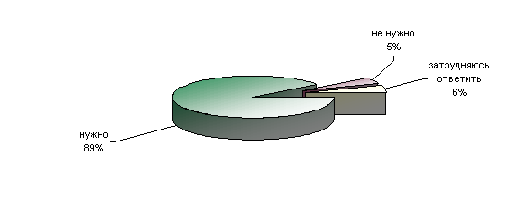
КАК ВЫ СЧИТАЕТЕ, СЕГОДНЯ В НАШЕЙ СТРАНЕ НУЖНО ИЛИ НЕ НУЖНО УДЕЛЯТЬ БОЛЬШЕ ВНИМАНИЯ ПАТРИОТИЧЕСКОМУ ВОСПИТАНИЮ МОЛОДЕЖИ?

Slide 9
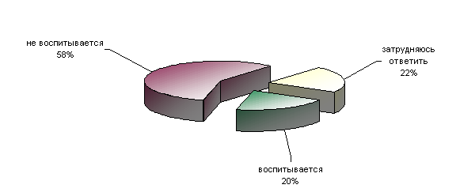
КАК ВЫ СЧИТАЕТЕ, СЕГОДНЯ В ШКОЛЕ ВОСПИТЫВАЕТСЯ ИЛИ НЕ ВОСПИТЫВАЕТСЯ ПАТРИОТИЗМ?

Slide 10
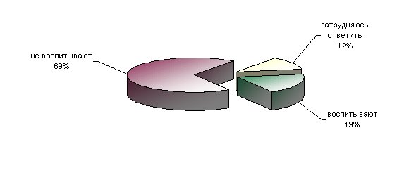
КАК ВЫ СЧИТАЕТЕ, СЕГОДНЯ СРЕДСТВА МАССОВОЙ ИНФОРМАЦИИ ВОСПИТЫВАЮТ ИЛИ НЕ ВОСПИТЫВАЮТ ПАТРИОТИЗМ?

Slide 11
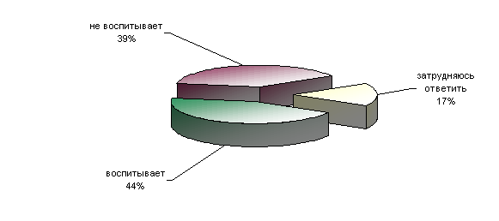
КАК ВЫ СЧИТАЕТЕ, СЕГОДНЯ СЕМЬЯ ВОСПИТЫВАЕТ ИЛИ НЕ ВОСПИТЫВАЕТ ПАТРИОТИЗМ?

Slide 12
Я –гражданин.
Направления
Патриотическое
воспитание
Воспитание в духе ненасилия и
толерантности
Интернациональное
воспитание
Воспитание в духе мира
Воспитание правовой
культуры

Slide 13
1. Патриотическое воспитание
Важной задачей воспитания подрастающего поколения всегда было и остаётся воспитание патриотизма и гражданственности, так как именно в этом основа жизнеспособности любого общества и государства, преемственности поколений.
Важную роль в патриотическом воспитании играет организация работы по изучению символов Российской Федерации: герба, флага, гимна. Эти символы отражают историю происхождения государства, его структуру, цели, принципы, национальные и иные традиции, особенности хозяйства и природы. Важно понимать, что кроме официальных, есть и другие значимые символы для России – Московский Кремль, Конституция, Президент и др.
Большую роль в воспитании патриотизма играют предметы гуманитарного и естественнонаучного циклов. Курс «Окружающего мира», изучаемый младшими школьниками, знакомит детей с бытом и культурой народов, населяющих Россию, и важнейшими событиями истории Российского государства, а это способствует воспитанию гражданина, любящего свою Родину и сохраняющего наследие своих предков. Уроки русского языка и литературного чтения, искусства содержат богатый материал из литературного и культурного наследия нашей страны.
В начальной школе ведётся большая краеведческая работа по ознакомлению детей с родным краем. Туристско-краеведческая деятельность позволяет детям, совершая тематические прогулки, экскурсии, познакомиться со своим краем, изучить свою страну, начиная с «малой Родины», а это и есть истоки и основа патриотического воспитания.

Slide 14
2. Интернациональное воспитание
Москва – интернациональный мегаполис. В нашем ГОУ дети из семей других национальностей составляют около15%. Это дети из украинских, белорусских, армянских, азербайджанских, грузинских, ингушских, осетинских, татарских, еврейских, болгарских и др. семей.
Знакомство с традициями и обычаями народов происходит на уроках окружающего мира, литературного чтения. На уроках проводятся путешествия по улицам Москвы, которые исторически названы в честь других народов и стран. Это ещё раз доказывает, что москвичи всегда уважали и были солидарны и другими народами и странами.
Экскурсии в Музей истории Москвы, в Государственный музей искусств народов Востока, во Всероссийский музей декоративно-прикладного и народного искусства помогают детям познакомится с культурами других народов, проникнуться уважением к людям других национальностей.
Проведение народных праздников, досугов, спортивных мероприятий с включением подвижных игр разных народов способствует формированию культуры межнационального общения.

Slide 15
3. Воспитание правовой культуры Задачи правового воспитания в начальной школе заключаются в том, чтобы довести до сознания учащихся и воспитанников требования правовых норм, добиться того, чтобы эти требования стали руководством в повседневном поведении.
Работа учителе начальных классов в данном направлении начинается со элементарного знакомства детей с нормативно-правовыми документами, такими как «Конвенция о правах ребёнка», «Декларация прав ребёнка», Закон РФ об образовании. Наша задача помочь детям в овладении элементарной юридической грамотности, осознании своих прав и обязанностей и ответственности за свои поступки.
Основой работы учителей начальных классов является систематическая и целенаправленная работа с детьми по пропаганде правил поведения в общественных местах и на транспорте, профилактике дорожно-транспортного травматизма. Проводятся конкурсы и викторины, выставки рисунков и поделки по тематике безопасности дорожного движения.
Педагоги в ходе ежедневного общения и наблюдения за детьми в различных видах деятельности наблюдают за психологическим состоянием и поведением каждого ребёнка. Зафиксировав «сигналы неблагополучия», педагог передаёт их психологу и социальному педагогу. Психологическая служба анализирует информацию, поступающую от педагогов и даёт соответствующие рекомендации педагогу.

Slide 16
4. Воспитание в духе мира.
Важным элементом гражданского воспитания в начальной школе является общечеловеческое воспитание. В ходе обучения и воспитания дети узнают о глобальных противоречиях и принимают участие в акциях, направленных на защиту мира, на взаимодействие и взаимопонимание между народами, на сохранение окружающей среды.
В начальных классах проводятся беседы на тему: «Мы говорим террору НЕТ!».
Традиционно в летнем оздоровительном лагере, в конце учебного года, отмечается «День защиты детей» 1 июня.

Slide 17
5. Воспитание в духе ненасилия и толерантности
Правительством России принята Федеральная программа «Формирование установок толерантного поведения и профилактики экстремизма в российском обществе». Нормой жизни каждого взрослого и ребёнка должна стать толерантность. Реализация программы поможет непохожим людям жить рядом. Прежде всего это относится к детям с ограниченными возможностями и их социальная адаптация, подготовка к дальнейшей жизни является одной из основных задач ГОУ.
Знакомство с традициями и обычаями народов происходит на уроках окружающего мира, литературного чтения. На уроках проводятся путешествия по улицам Москвы, которые исторически названы в честь других народов и стран. Это ещё раз доказывает, что москвичи всегда уважали и были солидарны и другими народами и странами.

Slide 18
ОТКРЫТЫЙ ВОПРОС: ЧТО ТАКОЕ ПАТРИОТИЧЕСКОЕ ВОСПИТАНИЕ, КАК ВЫ ПОНИМАЕТЕ ЭТО ВЫРАЖЕНИЕ?
Позиции | Проценты (1-100%)
1.Воспитание любви к Родине: - в школе,
- в семье.
2.Пропаганда патриотического воспитания.
3.Служба в армии.
4.Труд на благо Родины.
5. Забота о людях своей страны.
6.Не обязательное воспитание.
7.Затрудняюсь ответить.
8. Другое.

